Slide 1
Que es la suma suma

Slide 2
SUMANDO CON LOS NÙMEROS DEL 1 AL 10

Slide 3
Sumando pollitos

Slide 4
Sumando frutas

Slide 5
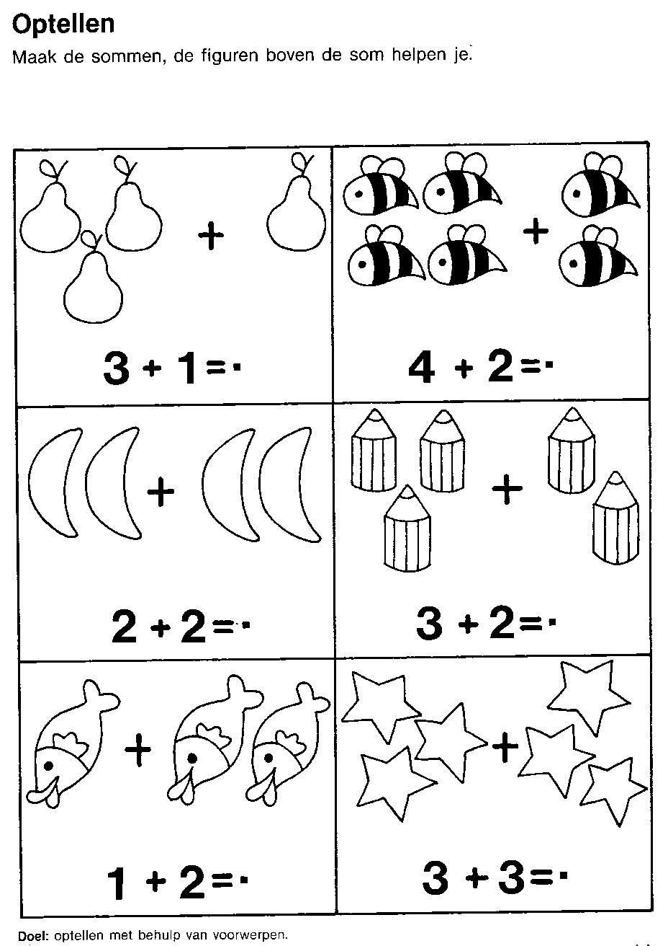
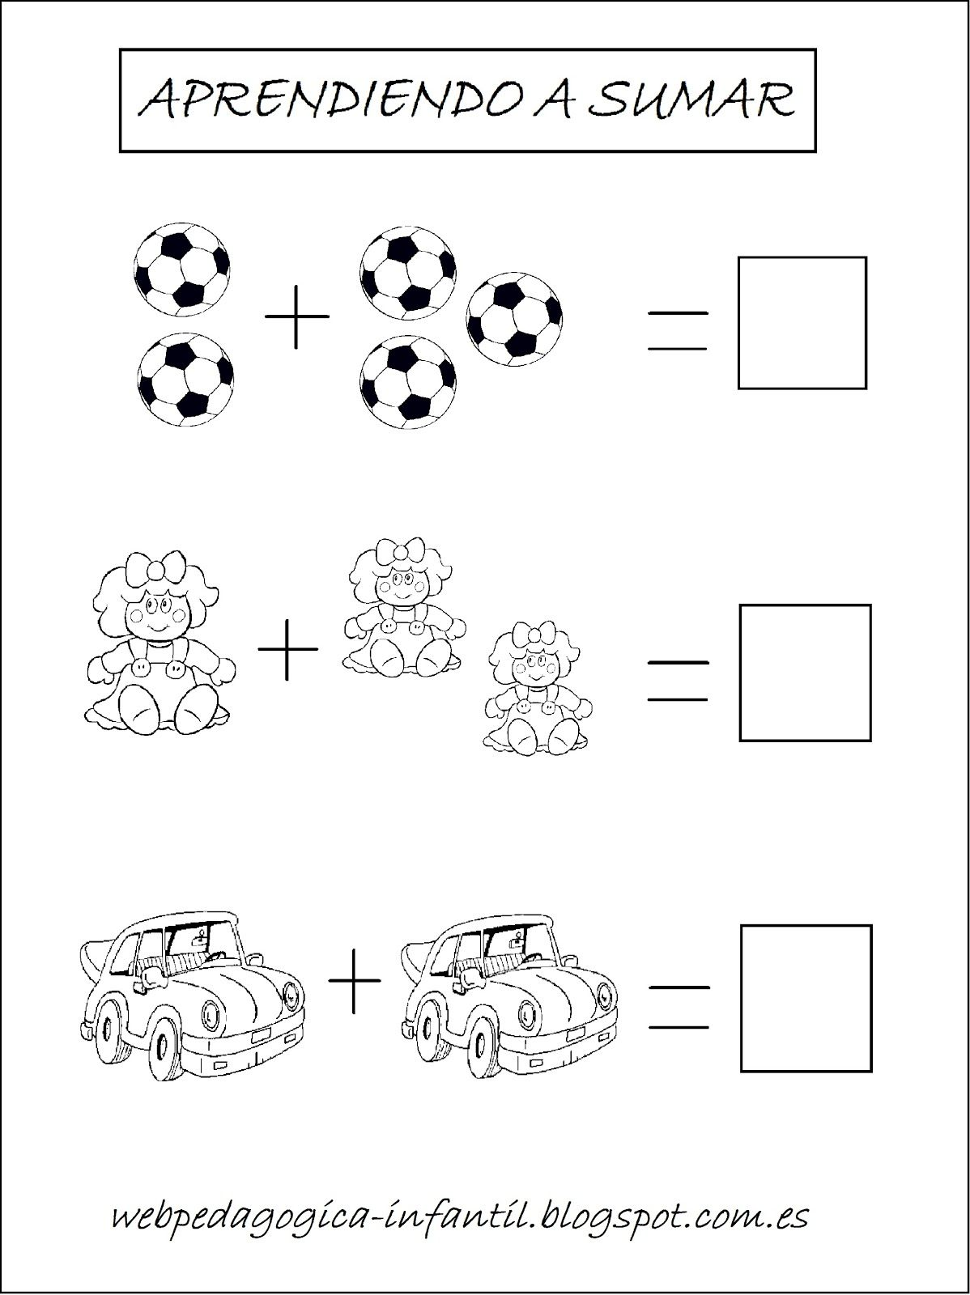
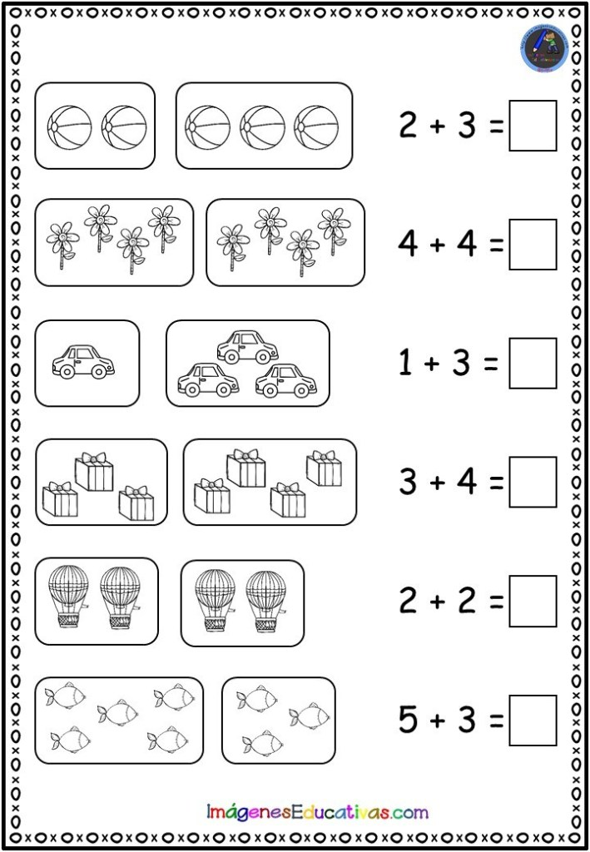
Ejercitando la suma

Slide 6
Maquina de sumar
Constrúyanla en familia y practiquen la suma.

